Slide 1
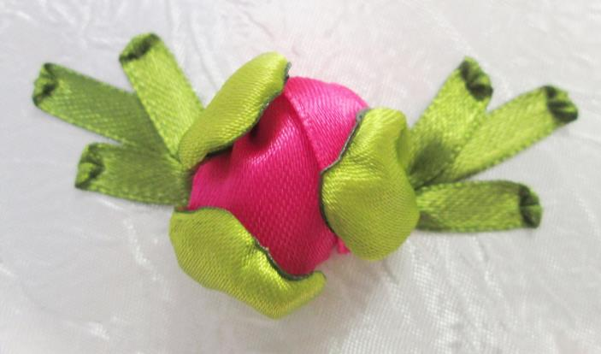
Цветочный мотив
Мастер-класс по вышивке лентами
Автор: Тарадаева Светлана Ивановна

Slide 2
Для работы понадобится:
Ткань, пяльцы, иголка, ножницы, зажигалка, атласные ленты разной ширины красного и зеленого цветов.

Slide 3
Вдеваем красную ленту шириной 2,5 см в иголку.
А на другом конце ленты делаем «Плоский узелок» -
складываем в два раза и прошиваем в центре.

Slide 4
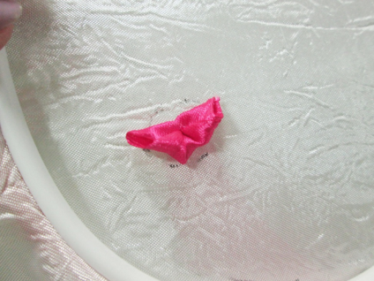
2. Пометив на ткани место нашего бутона
приступаем к вышивки.
Выводим ленту с изнанки на лицо.

Slide 5
3. Делаем «Французский узелок» в три навива.

Slide 6
4. Затягиваем ленту с изнанки.

Slide 7
5. Теперь закрываем узелок «лепестками»
швом «Вытянутый стежок» с обеих сторон.

Slide 8
Получается бутон.

Slide 9
6. Делаем еще два стежка «Вытянутый стежок»
перпендикулярно предыдущим.

Slide 10
7. С изнанки отрезаем ленту, край опаливаем.

Slide 11
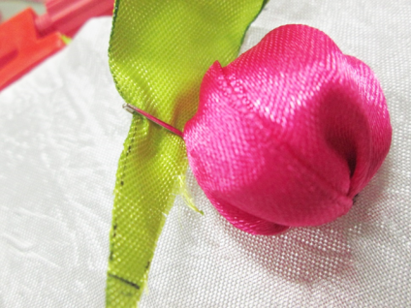
8. Листочек вдеваем в иглу и выводим на
изнаночную сторону рядом с бутоном.

Slide 12
9. Таким способом делаем еще два листика
Получается бутон.

Slide 13
10. Лентой шириной 5 мм вышиваем листья
вокруг бутона.

Slide 14
Используем шов «Простой стежок с завитком».

Slide 15
11. С каждой стороны бутона по три листика.

Slide 16
12. Закрепляем с изнанки и опаливаем края.

Slide 17
Цветочный мотив бутона готов.

Slide 18
Спасибо за внимание!

